Slide 1
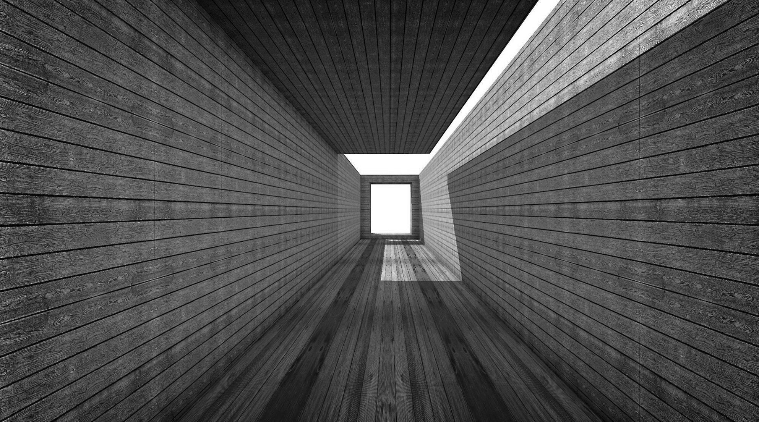
Integral Tentu dan Aturan Pencarian Integral
Kalkulus I
Disajikan pada Perkuliahan Kalkulus

Slide 2
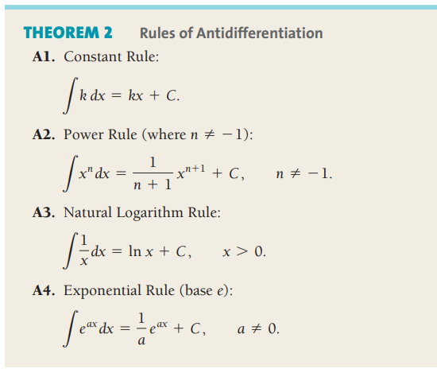

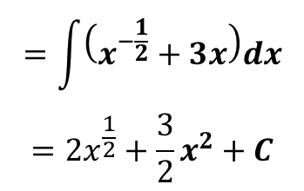
Review: Integral Tak Tentu
Cobalah
Temukan hasil dari
$$\int{\left(\frac{1}{\sqrt{x}}+3x\right)dx}$$
$$=\int{\left(x^{−\frac{1}{2}}+3x\right)dx}$$
$$=2x^{\frac{1}{2}}+\frac{3}{2}x^{2}+C$$

Slide 3
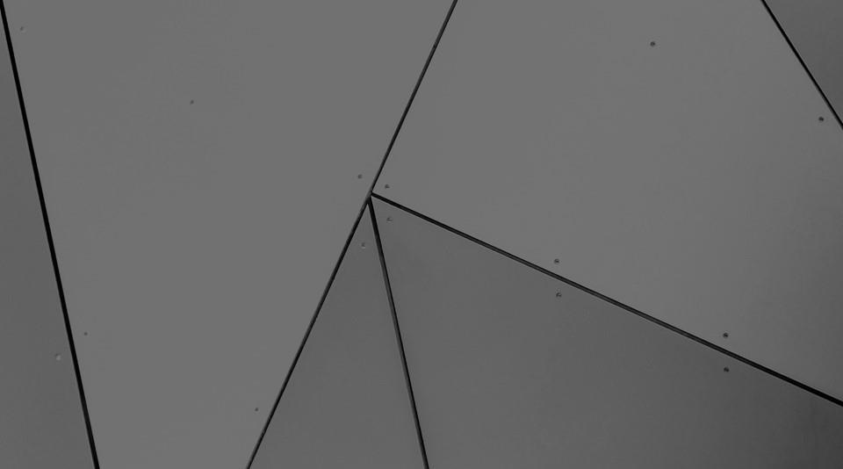
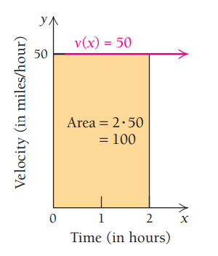

Integral Tentu
Permasalahan 1:
Subuah kendaraan melakukan perjalanan dengan kecepatan 50 miles/hour selama 2 jam. Seberapa Jauh kendaraan tersebut berjalan?
Penyelesaian:
Jarak merupakan perkalian kecepatan dengan waktu tempuh, sehingga jarak tempuh adalah
$$= 50 . 2=100$$
Perhatikan gambar di samping.
Integral Tentu sebagai Luas Suatu Daerah

Slide 4
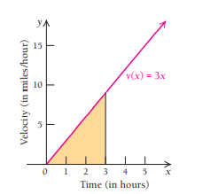

Integral Tentu
Permasalahan 2:
Kecepatan suatu benda bergerak dinyatakan pada fungsi $v\left(x\right)=3x$, dimana $x$ dalam satuan jam dan $v$ dalam satuan miles per jam. Gunakan bantuan geometri untuk menentukan berapa jarak yang ditempuh selama benda tersebut bergerak di 3 jam pertama?
Penyelesaian:
Perhatikan gambar di samping, jarak yang ditempuh oleh benda tersebut digambarkan sebagai luas daerah, yaitu
$$A=\frac{1}{2}\left(3x\right). 3=13.5$$
Sehingga jarak tempuh benda tersebut pada 3 jam pertama adalah 13.5 miles
Integral Tentu sebagai Luas Suatu Daerah

Slide 5
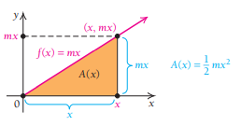
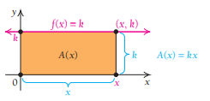
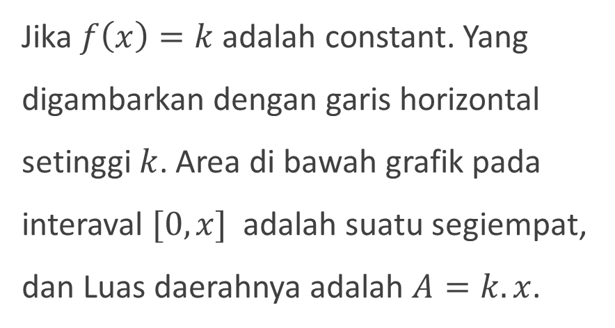
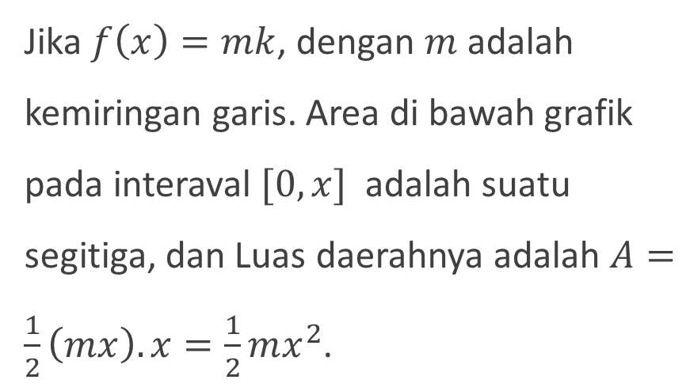
Penjumlahan Riemann: Introduction
Jika $f\left(x\right)=mk$, dengan $m$ adalah kemiringan garis. Area di bawah grafik pada interaval $[0,x]$ adalah suatu segitiga, dan Luas daerahnya adalah $A=\frac{1}{2}\left(mx\right).x=\frac{1}{2}mx^{2}$.
Jika $f\left(x\right)=k$ adalah constant. Yang digambarkan dengan garis horizontal setinggi $k$. Area di bawah grafik pada interaval $[0,x]$ adalah suatu segiempat, dan Luas daerahnya adalah $A=k.x$.

Slide 6
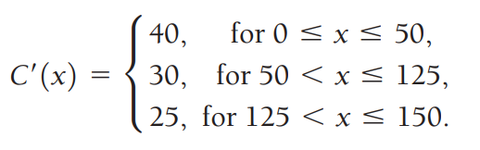
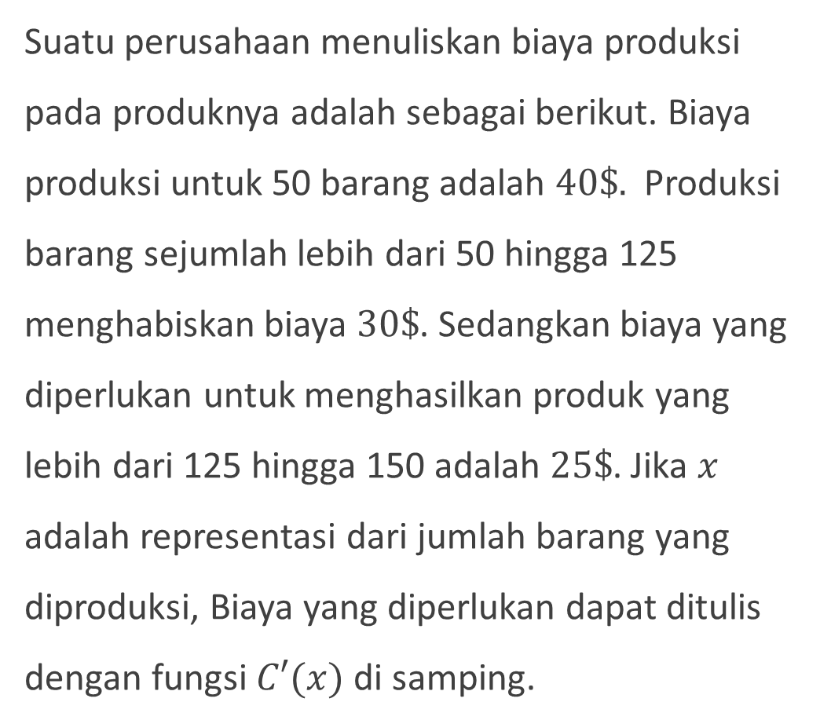
Cobalah.
Suatu perusahaan menuliskan biaya produksi pada produknya adalah sebagai berikut. Biaya produksi untuk 50 barang adalah $40\$.$ Produksi barang sejumlah lebih dari 50 hingga 125 menghabiskan biaya $30\$$. Sedangkan biaya yang diperlukan untuk menghasilkan produk yang lebih dari 125 hingga 150 adalah $25\$$. Jika $x$ adalah representasi dari jumlah barang yang diproduksi, Biaya yang diperlukan dapat ditulis dengan fungsi $C′(x)$ di samping.
1. Temukan total biaya produksi yang diperlukan.

Slide 7
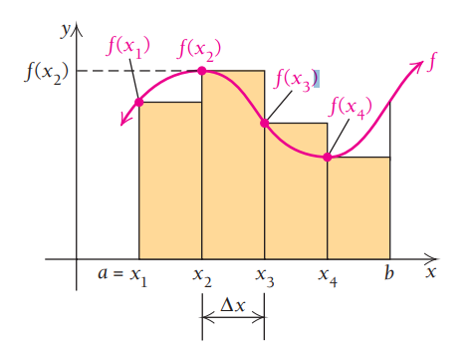
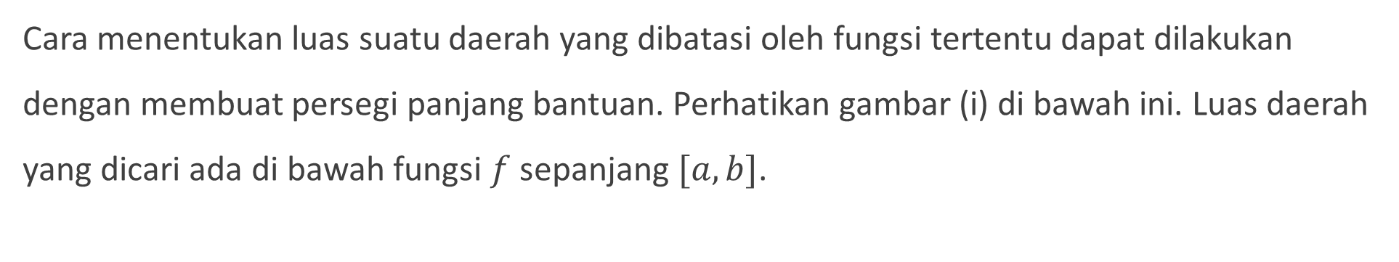
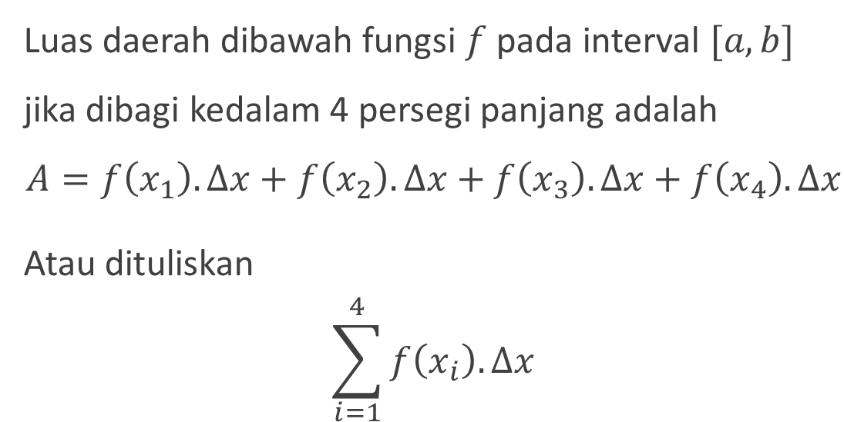
Penjumlahan Riemann: Konsep
Cara menentukan luas suatu daerah yang dibatasi oleh fungsi tertentu dapat dilakukan dengan membuat persegi panjang bantuan. Perhatikan gambar (i) di bawah ini. Luas daerah yang dicari ada di bawah fungsi $f$ sepanjang $[a,b]$.
Luas daerah dibawah fungsi $f$ pada interval $[a,b]$ jika dibagi kedalam 4 persegi panjang adalah
$$A=f\left(x_{1}\right).∆x+f\left(x_{2}\right).∆x+f\left(x_{3}\right).∆x+f\left(x_{4}\right).∆x$$
Atau dituliskan
$$\sum_{i=1}^{4}{f\left(x_{i}\right).∆x}$$
(i)

Slide 8
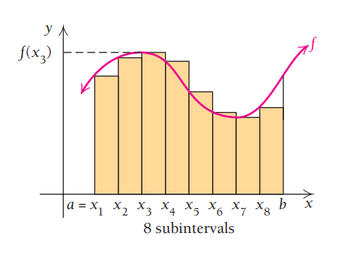
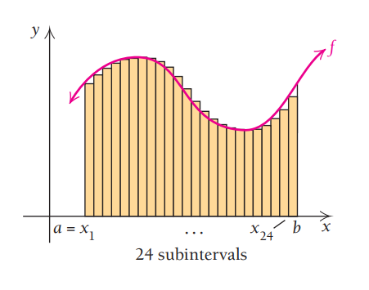
Menemukan Luas daerah lebih Akurat
Untuk menemukan luas daerah secara tepat dan presisi, perlu dibuat banyak persegi panjang. Perhatikan gamabr (ii) dan (iii). Apa yang dapat kita duga terkait luas daerah dan banyaknya persegi panjang yang dibentuk?
(i)
(ii)
(iii)

Slide 9
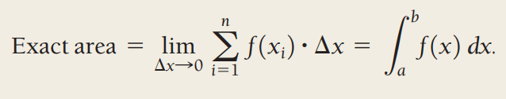
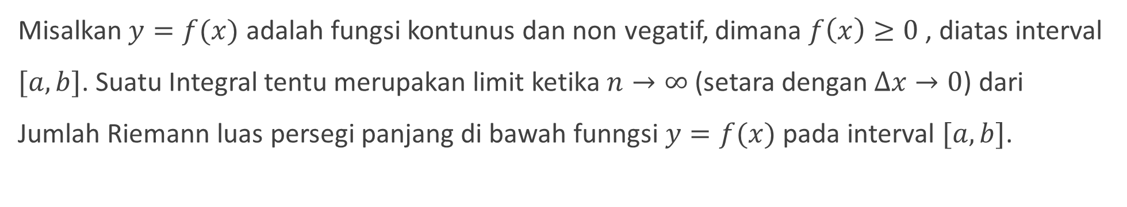
Definisi Jumlah Riemann
Misalkan $y=f(x)$ adalah fungsi kontunus dan non vegatif, dimana $f\left(x\right)≥0$ , diatas interval $[a,b]$. Suatu Integral tentu merupakan limit ketika $n→∞$ (setara dengan $∆x→0$) dari Jumlah Riemann luas persegi panjang di bawah funngsi $y=f(x)$ pada interval $[a,b]$.

Slide 10
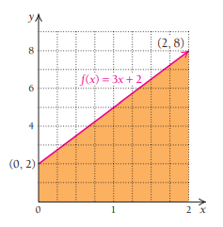
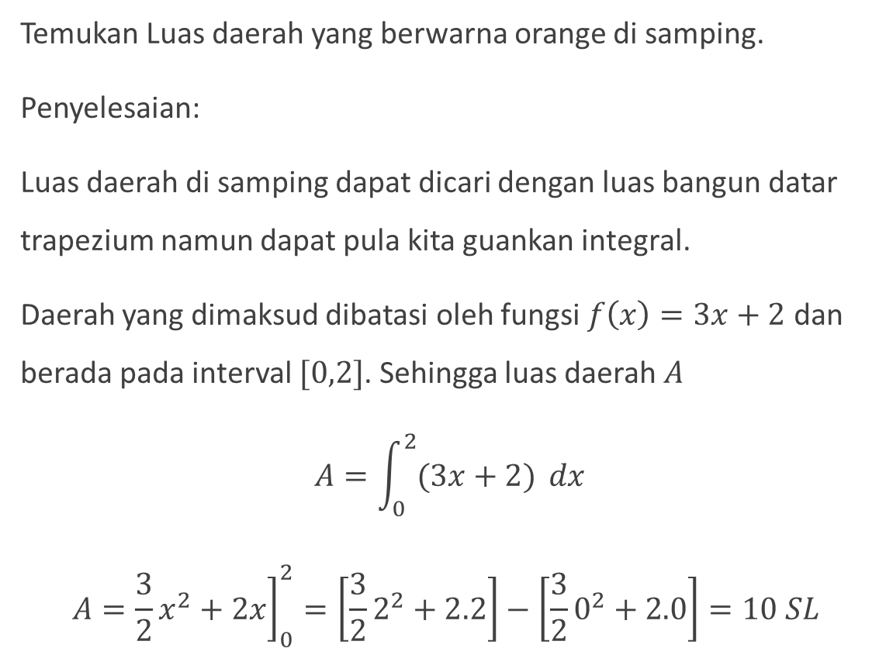
Luas Daerah dengan Integral
Temukan Luas daerah yang berwarna orange di samping.
Penyelesaian:
Luas daerah di samping dapat dicari dengan luas bangun datar trapezium namun dapat pula kita guankan integral.
Daerah yang dimaksud dibatasi oleh fungsi $f\left(x\right)=3x+2$ dan berada pada interval $[0,2]$. Sehingga luas daerah $A$
$$A=\int_{0}^{2}{(3x+2)} dx$$
$$A={\left.\frac{3}{2}x^{2}+2x\right]}_{0}^{2}=\left[\frac{3}{2}2^{2}+2.2\right]−\left[\frac{3}{2}0^{2}+2.0\right]=10 SL$$

Slide 11
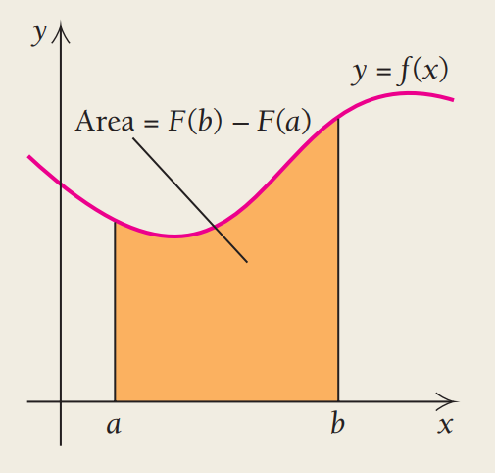
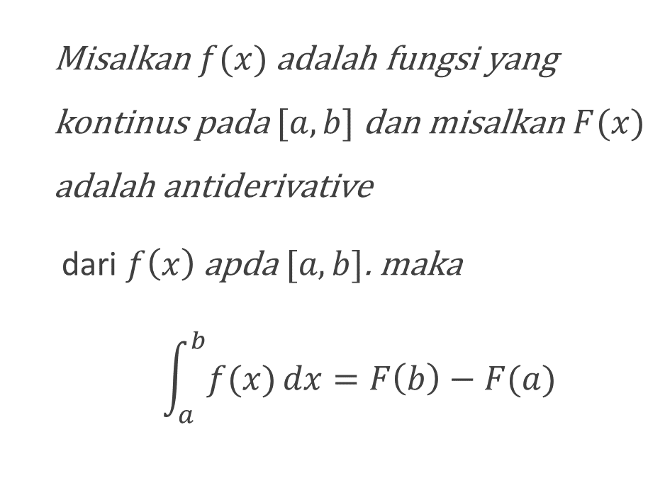
Integral Tentu
Misalkan $f(x)$ adalah fungsi yang kontinus pada $[a,b]$ dan misalkan $F(x)$ adalah antiderivative
dari $f\left(x\right)$ apda $[a,b]$. maka
$$\int_{a}^{b}{f(x)}dx=F\left(b\right)−F(a)$$

Slide 12

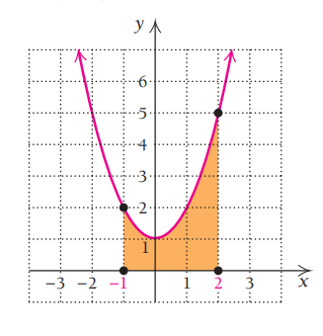
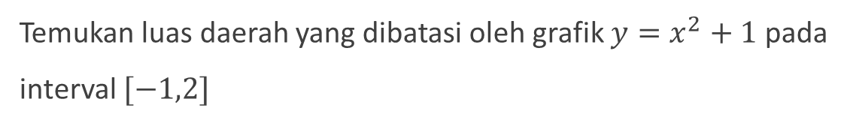
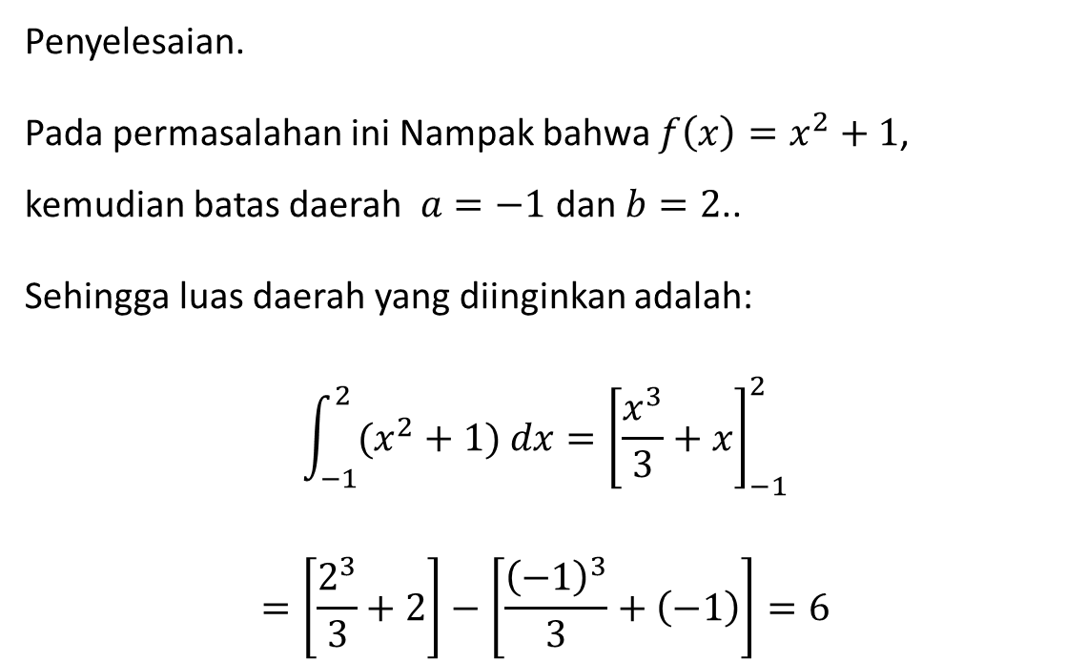
Contoh
Temukan luas daerah yang dibatasi oleh grafik $y=x^{2}+1$ pada interval $[−1,2]$
Penyelesaian.
Pada permasalahan ini Nampak bahwa $f\left(x\right)=x^{2}+1$, kemudian batas daerah $a=−1$ dan $b=2$..
Sehingga luas daerah yang diinginkan adalah:
$$\int_{−1}^{2}{(x^{2}+1}) dx={\left[\frac{x^{3}}{3}+x\right]}_{−1}^{2}$$
$$=\left[\frac{2^{3}}{3}+2\right]−\left[\frac{{\left(−1\right)}^{3}}{3}+\left(−1\right)\right]=6$$

Slide 13
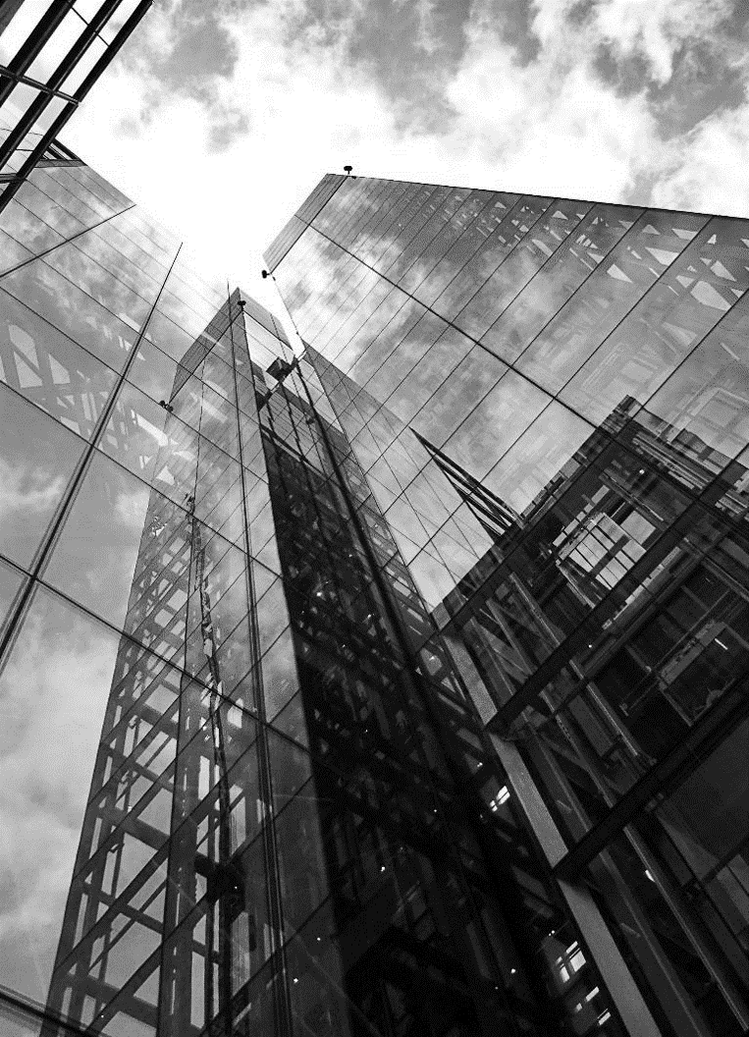
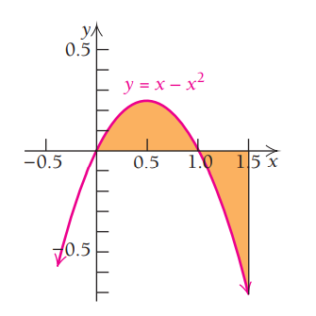
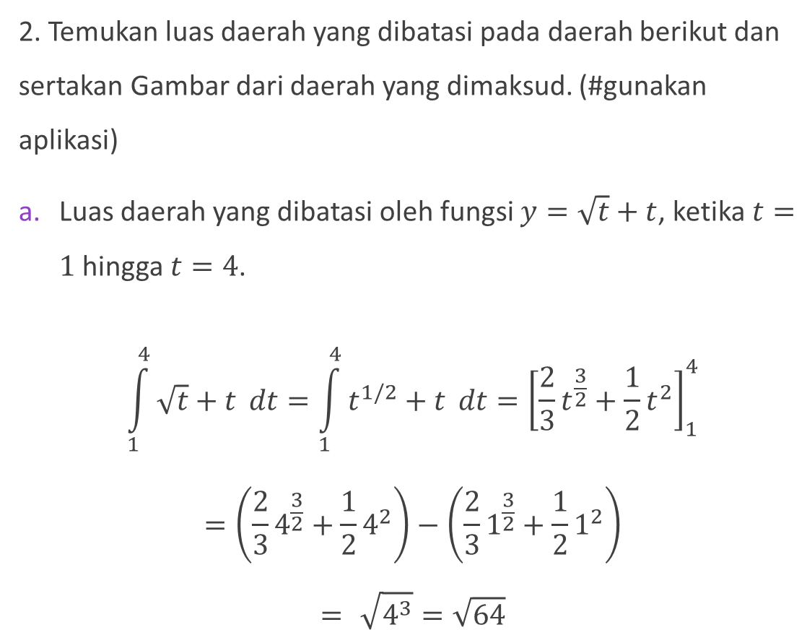
Cobalah
2. Temukan luas daerah yang dibatasi pada daerah berikut dan sertakan Gambar dari daerah yang dimaksud. (#gunakan aplikasi)
Luas daerah yang dibatasi oleh fungsi $y=\sqrt{t}+t$, ketika $t=1$ hingga $t=4$.
$$\int_{1}^{4}{\sqrt{t}+t} dt=\int_{1}^{4}{t^{1/2}+t} dt={\left[\frac{2}{3}t^{\frac{3}{2}}+\frac{1}{2}t^{2}\right]}_{1}^{4}$$
$$=\left(\frac{2}{3}4^{\frac{3}{2}}+\frac{1}{2}4^{2}\right)−\left(\frac{2}{3}1^{\frac{3}{2}}+\frac{1}{2}1^{2}\right)$$
$$=\sqrt{4^{3}}=\sqrt{64}$$

Slide 14
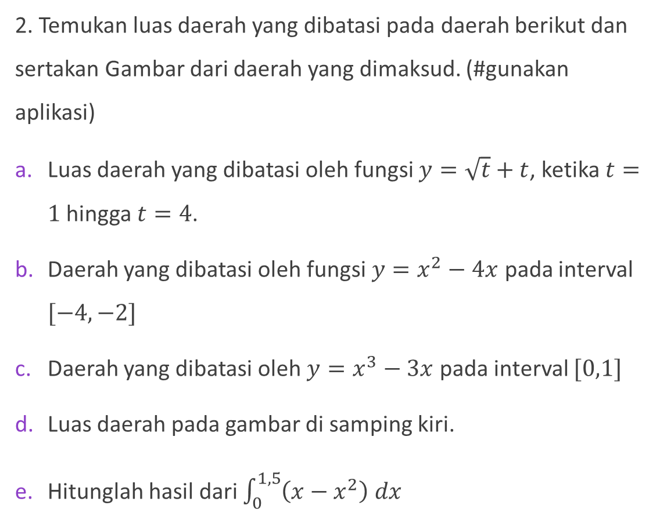
Cobalah
2. Temukan luas daerah yang dibatasi pada daerah berikut dan sertakan Gambar dari daerah yang dimaksud. (#gunakan aplikasi)
Luas daerah yang dibatasi oleh fungsi $y=\sqrt{t}+t$, ketika $t=1$ hingga $t=4$.
Daerah yang dibatasi oleh fungsi $y=x^{2}−4x$ pada interval $[−4,−2]$
Daerah yang dibatasi oleh $y=x^{3}−3x$ pada interval $[0,1]$
Luas daerah pada gambar di samping kiri.
Hitunglah hasil dari $\int_{0}^{1,5}{\left(x−x^{2}\right) dx}$

Slide 15
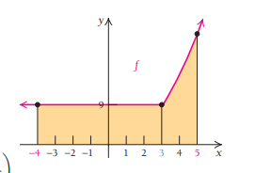

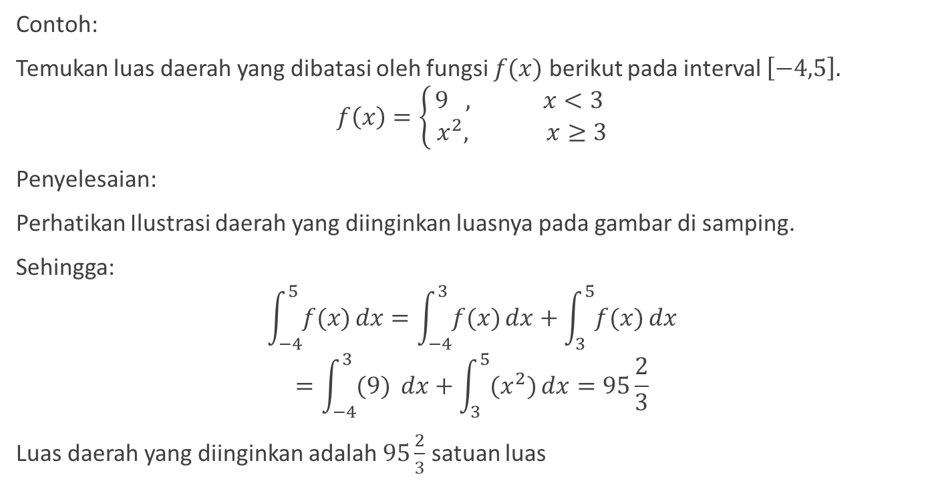
Sifat Integral Tentu: Penjumlahan
Misalkan Untuk setiap nilai $b$ yang berada antara $a$ hingga $b$, $a<b<c$
$$\int_{a}^{c}{f(x)}dx=\int_{a}^{b}{f(x)}dx+\int_{b}^{c}{f(x)}dx$$
Contoh:
Temukan luas daerah yang dibatasi oleh fungsi $f(x)$ berikut pada interval $\left[−4,5\right].$
$$f\left(x\right)=\left\{\begin{aligned}9 , x<3 \\ x^{2}, x≥3\end{aligned}\right.$$
Penyelesaian:
Perhatikan Ilustrasi daerah yang diinginkan luasnya pada gambar di samping.
Sehingga:
$$\int_{−4}^{5}{f(x)}dx=\int_{−4}^{3}{f(x)}dx+\int_{3}^{5}{f(x)}dx$$
$$=\int_{−4}^{3}{(9)} dx+\int_{3}^{5}{(x^{2})}dx=95\frac{2}{3}$$
Luas daerah yang diinginkan adalah $95\frac{2}{3}$ satuan luas

Slide 16
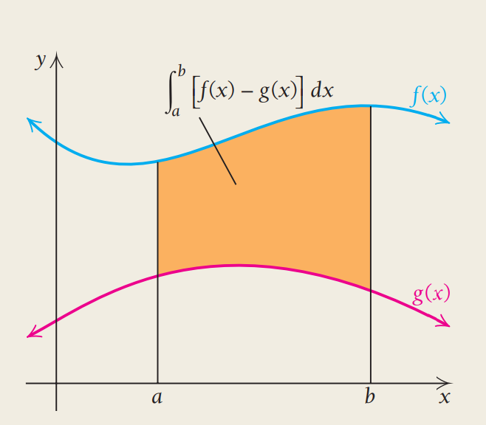
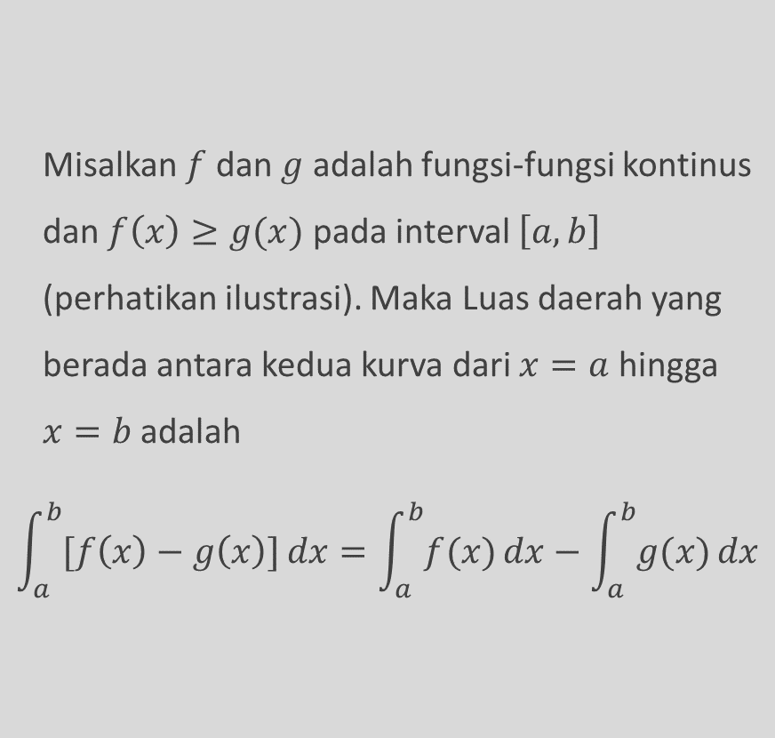
Sifat Integral Tentu: Pengurangan
Misalkan $f$ dan $g$ adalah fungsi-fungsi kontinus dan $f\left(x\right)≥g(x)$ pada interval $\left[a,b\right]$ (perhatikan ilustrasi). Maka Luas daerah yang berada antara kedua kurva dari $x=a$ hingga $x=b$ adalah
$$\int_{a}^{b}{[f\left(x\right)−g\left(x\right)]}dx=\int_{a}^{b}{f(x)}dx−\int_{a}^{b}{g(x)}dx$$

Slide 17
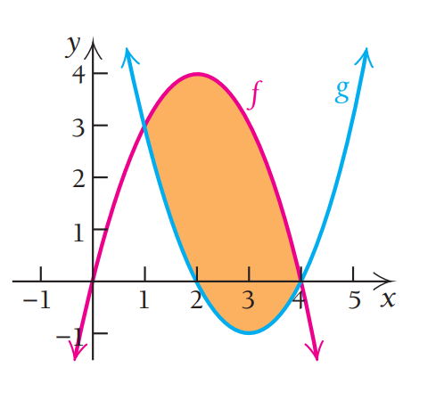
Cobalah
3. Temukan daerah berwarna orange pada gambar di samping.
Catatan: Perhatikan letak daerah yang dicari (Apakah di atas sumbu X atau di bawah Sumbu X). Bagi daerah menjadi beberapa bagian jika diperlukan.

Slide 18
Terimakasih
Materi selanjutnya: Volume, Panjang kurva dan Kerja

Slide 19
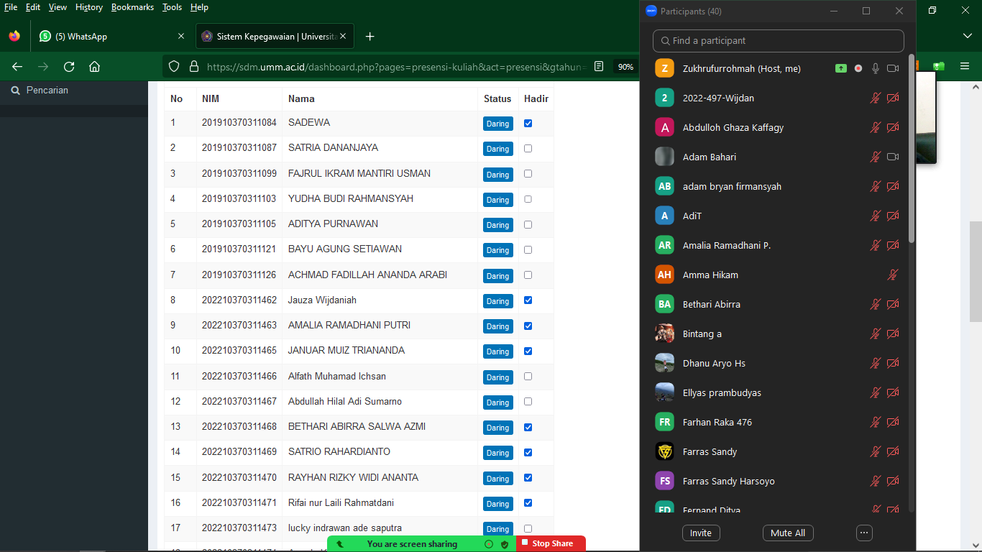

Slide 20
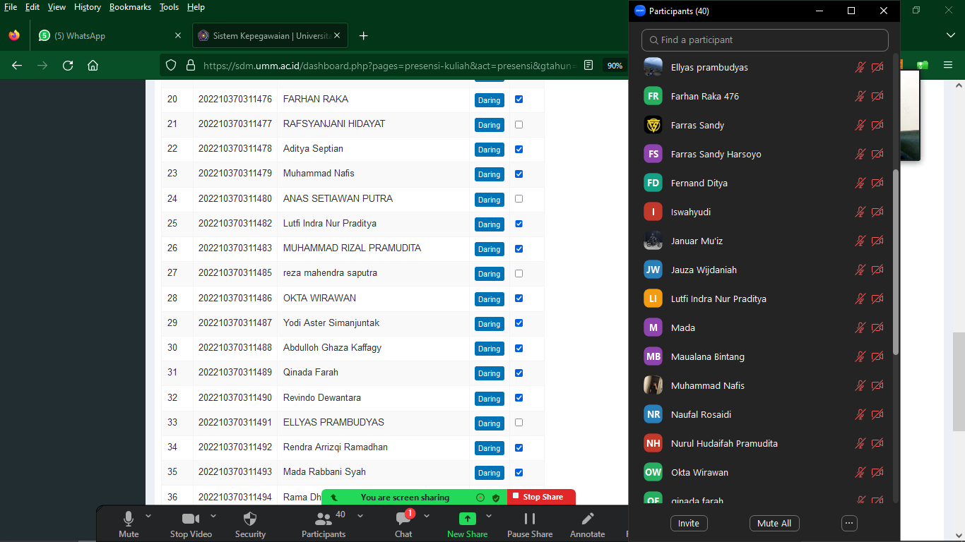

Slide 21


Slide 22
